Slide 1
Састанак са директорима и секретарима школа
Краљево, 9. 6. 2017.
ОШ “IV краљевачки батаљон”

Slide 2
Заштита деце од насиља, злостављања и занемаривања -Нека искуства и изазови са којима се срећемо-
Непознавање/недовољно познавање прописаних процедура
Непознавање начина процењивања нивоа насиља
Игнорисање процедура/ „свој начин“
Формално планирање/извештавање
Тим суштински не постоји/само неколицина људи ради/некад не знају да су у тиму
Тим се формално састаје
Неинформисаност запослених, ученика и родитеља о обавезама
Недостатак компетенција за превентивне активности
Оклевање за реаговање, као и за укључивање СЗМ
Неувремењено укључивање родитеља у конкретним ситуацијама, као и у превентивне активности
„Беспомоћност“
Прикривање/ниво одељења - ниво школе
Нема планова заштите/“сиромашни“, уопштени
Неинформисање школских управа о 3. нивоу насиља
Нема одговарјућих мера у случају кршења/неиспуњавање процедура

Slide 3
Документа и прописи у области заштите деце од насиља, злостављања и занемаривања
Међународна документа која је потписала наша држава, а која су обавезујућа у области заштите деце од насиља (Конвенција о правима детета...)
Национална стратегија за превенцију и заштиту деце од насиља из 2008. године
Прописи (закони, подзаконска/општа акта, протоколи) којима се, осим осталог, уређује и питање безбедности и заштите деце од различитих облика насиља, као и они којима се посебно уређује ова област
Стандарди квалитета рада образовно-васпитних установа (један од обавезних је безбедност школског окружења /ЕТОС 5.3.)
Приручник за примену Посебног протокола за заштиту деце и ученика од насиља, злостављања и занемаривања у образовно-васпитним установама из 2009. године
Oквирни акциони план за превенцију насиља

Slide 4
Посебно истичемо
Закон о основама система образовања и васпитања - статус забране за насиље, злостављање, занемаривање и дискриминацију
Правилник о протоколу поступања у установи у одговору на насиље, злостављање и занемаривање

Slide 5
У министарству на заштити од насиља непосредно раде
Група за заштиту од насиља и дискриминације
Координатори за заштиту од насиља у свакој школској управи
СОС телефон за пријаву насиља/0800-200 201

Slide 6
У оквиру редовних активности на заштити од насиља раде
Саветници у школским управама
Група за социјалну инклузију
Екстерна евалуација (5.област: етос , 5.3- школа је сигурно окружење за све)
Инспекцијска служба

Slide 7
Документа на нивоу установе која уређују питање безбедности и заштите деце од различитих облика насиља
Статут установе
Правилник о безбедности деце и ученика (Министарство проследило школама упутство за израду правилника у децембру 2015.)
Правилник о правилима понашања ученика !
“Кућни ред”
Правилник о васпитно-дисциплинском поступку (уколико то није уређено Статутом)
Програм заштите од насиља – у саставу Годишњег плана рада установе

Slide 8
Обавезе установе /запослених/
Тим за заштиту од насиља
Програм заштите од насиља, злостављања и занемаривања
Извештај
Праћење и евидентирање
Реаговање у ситуацијама насиља у складу са процедурама
Информисање школске управе о ситуацијама 3. нивоа насиља
Развијање компетенција наставника за рад у овој области

Slide 9
1. Тим за заштиту од насиља
Да ли :
постоји тим-одлука о формирању?
је на видним местима у установи постављена листа са именима чланова тима (хол, испред свлачионица, на спратовима - у складу са простором, и анализом стања у школи)?
се води евиденција о састанцима тима/присутним члановима?
је директор члан тима?
се тим обавезно укључује када се догоди 2. и 3. ниво насиља?

Slide 10
2. Програм заштите од насиља, злостављања и занемаривања
Да ли :
постоји
је конкретан
јасан, са дефинисаним улогама, одговорностима и задужењима
заснован на актуелној анализи стања, капацитета и ресурса

Slide 11
3. Извештај
Да ли:
садржи релевантне и актуелне податке
је обухватан
има компоненту вредновања и самовредновања
Важно је да није формалан

Slide 12
4. Праћење и евидентирање
Да ли је:
успостављен начин праћења и евидентирања који је примерен установи (бележе се састанци тима као и случајеви насиља)
редовно евидентирање случајева НЗЗ другог и трећег нивоа
редовно праћење остваривања конкретних планова заштите другог и трећег нивоа

Slide 13
5. Реаговање у ситуацијама насиља
Да ли запослени знају да :
свако има обавезу да реагује
не сме да се одлаже реаговање
уколико је потребно траже/укључе медицинску помоћ и/или чланове спољашње заштитне мреже
родитељи морају одмах и обавезно да буду информисани

Slide 14
Кораци у интервенцији
1
Утврђивање или провера сумње
(не истрага)
2
Прекид насиља и смиривање учесника
3
Информисање родитеља
4
Консултације
5
Мере и активности
6
Праћење ефеката предузетих мера и активности

Slide 15
Нивои насиља
Први ниво
Други ниво
Трећи ниво

Slide 16
Ниво насиља зависи од:
ниво
Интензитета
Степена ризика
Учесталости
Последица
Учесника
Карактеристика личности

Slide 17
Интервенција за НЗЗ - 1.
Заједничко за сва три нивоа насиља
одељењски старешина, наставник,
са одељењском заједницом, групом деце/ученика
и индивидуално
обавезно учешће родитеља

Slide 18
Интервенција за НЗЗ- 2.
други ниво
активности из првог нивоа
ангажована унутрашња заштитна мрежа
трећи ниво
активности из претходних нивоа
укључен ТИМ ЗА ЗАШТИТУ – обавезно
укључени надлежни органи, организације и службе (центар за социјални рад, здравствена служба, полиција и друге организације и службе)-СПОЉАШЊА ЗАШТИТНА МРЕЖА

Slide 19
Сарадња установе са Центром за социјални рад
Обраћа се у писаној форми, са кључним, битним информацијама, званично са печатом и потписом
Тражи се од центра хитно реаговање у оквиру надлежности центра (нпр.уколико ученик не иде у школу, установа се обраћа надлежној општинској служби, а не Центру)
Тражи се од Центра потврда о пријему пријаве
Ургенција уколико Центар не одговара!!!

Slide 20
Да ли су дежурства наставника/запослених планирана и доследно, без изузетака, спровођена у складу са потребама (простором, проценом безбедности одређених делова установе, потенцијалним тачкама ризика, капацитетом )?

Slide 21
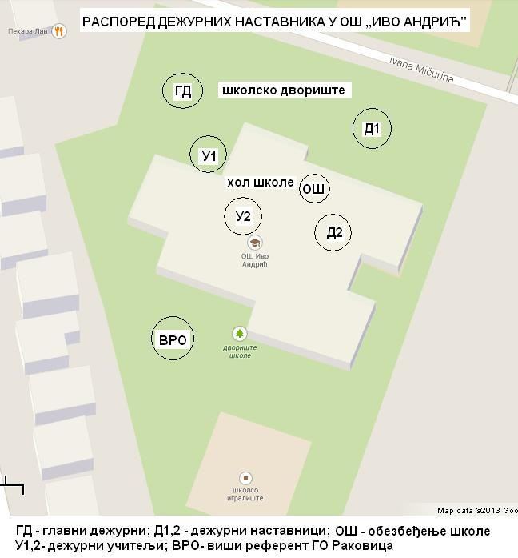
Распоред дежурних наставника у дворишту школе

Slide 22
6. Информисање школске управе о ситуацијама 3. нивоа насиља
установа извештава школску управу одмах, а најкасније у року од 24 сата
шаље писани извештај школској управи у најкраћем року, а чим се прикупе информације

Slide 23
ИЗВЕШТАВАЊЕ УСТАНОВЕ О ТРЕЋЕМ НИВОУ НАСИЉА
Место
Установа, адреса, директор, контакт телефон
Врста насиља (по правилнику: физичко, социјално...)
Учесници (ученици, узраст, одрасли-ученици...група...)
Предузети кораци (Најкраће: Ко је информисан? Ко је укључен у решавање ситуације? Каква је сада ситуација?) Навести сажето оно што је битно!

Slide 24
7. Развијање компетенција наставника за рад у овој области
Да ли се:
ради анализа компетенција запослених
стручно усавршавање планира у складу са начињеном анализом, потребама и капацитетима установе

Slide 25
Најделотворнија превентива је КВАЛИТЕТНА НАСТАВА!

Slide 26
ХВАЛА НА ПАЖЊИ!
Школска управа Краљево
Министарство просвете, науке и технолошког развоја

